Slide 1
MongoDB 索引
李焕贞
河北师范大学软件学院
https://docs.mongodb.com/manual/indexes/

Slide 2
本章大纲
MongoDB索引的类型
MongoDB索引的属性
MongoDB索引的管理

Slide 3
MongoDB索引的类型
数据库索引是对数据库表中一列或多列的值进行排序的一种数据结构，使用索引可快速访问数据库表中的特定信息。
数据库索引的功能类似于书籍的索引，书籍有了索引就不需要翻查整本书。与此类似，在进行查询时，数据库会首先在索引中查找，找到相应的条目后，就可以直接跳转到目标文档的位置。

Slide 4
MongoDB索引的类型
MongoDB索引几乎与关系数据库的索引一样，绝大多数优化关系型数据库索引的技巧同样适用于MongoDB。
MongoDB索引不仅可以提高文档的查询速度，而且对于排序操作还可以节省内存资源的。
所有的索引信息被保存在system.indexes集合中，且默认总是为_id创建索引。db.system.indexes.find()可以查看当前数据库中创建的所有索引。
MongoDB提供了多样性的索引支持，通过为索引设置特定的属性，可以实现更多复杂的功能。

Slide 5

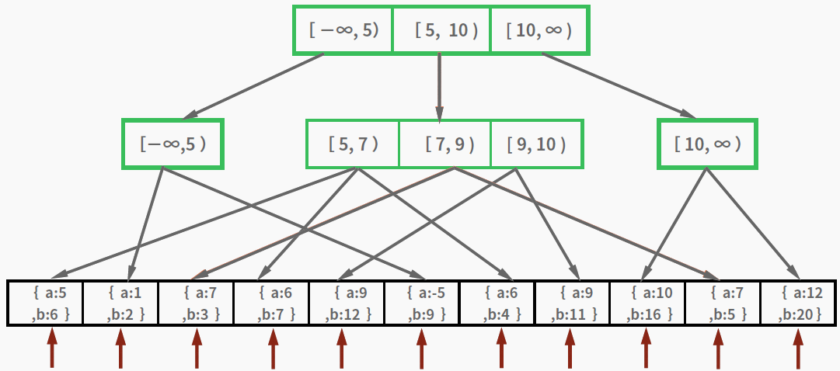
MongoDB索引的类型-B-树

Slide 6
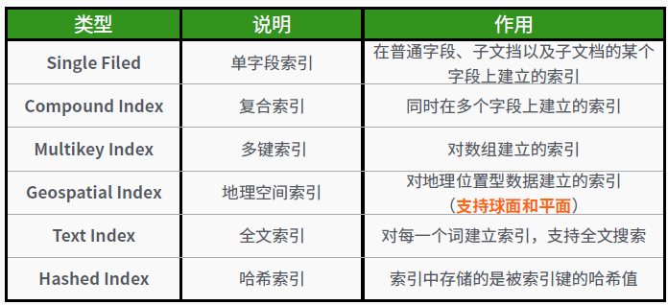
MongoDB索引的类型
MongoDB提供了多种类型的索引，功能十分强大，其类型如下：

Slide 7
MongoDB索引的类型
MongoDB可以在单个字段上建立索引，字段可以是普通字段、整个子文档以及子文档的某个字段。
例如：db.student.createIndex({“address”:1})
db.student.createIndex({“address.city”:1})
_id索引是系统默认创建的单字段升序且具有唯一属性的索引，每个集合的文档都会包含该字段，不能被删除，默认是ObjectId类型。

Slide 8
MongoDB索引的类型
复合索引是建立在多个字段上的索引，功能比单字段索引强大，但使用较复杂。例如：db.student.createIndex({name:1,age:-1})
索引字段的排序方向 上面例子中，索引数据首先按照name升序排序，对于name相同的文档，按照age进行降序排序。
索引字段排序顺序 MongoDB在使用索引时，会自动进行优化，利用上面的索引可以支持如下的两个排序操作：
db.student.find().sort({name:1,age:-1})
db.student.find().sort({name:-1,age:1})
但是不支持： db.student.find().sort({name:1,age:1})

Slide 9
MongoDB索引的类型
对于复合索引，MongoDB支持前缀匹配
例如：db.student.createIndex({name:1,age:1,address:1})
前缀索引包括：{name:1}与{name:1,age:1}
使用上面的索引可以在如下的字段上进行查询：
name
name和age
name、age和address
不支持在下面的字段上查询：age、address、age和address

Slide 10
MongoDB索引的类型
使用复合索引，尽量使用覆盖索引查询
当查询返回的文档中包含的字段，与一个索引包含的字段相同或是其子集时，这个索引就覆盖了本次查询。在实际中，应优先使用覆盖查询，它可以直接访问索引数据就能够完成查询，可极大提高查询效率。
为确保查询只使用索引就可以完成，可以使用映射来指定不要返回的_id字段（除非它是复合索引的一部分）
例如：db.student.createIndex({name:1,age:1})
db.student.find({},{_id:0,name:1,age:1})

Slide 11
MongoDB索引的类型
多键索引是对数组类型建立的索引，对数组建立索引，实际上是对数组的每个元素建立索引，而不是对数组本身建立索引。
例如：obj1={name:’bob’,score:[95,98]}
obj2={name:’joe’,score:[95,99]}
db.student.createIndex({score:1})
创建后的索引大致如下：
95=>[obj1,obj2]
98=>[obj1]
99=>[obj2]

Slide 12
MongoDB索引的类型
关于多键索引需要注意的几个问题：
一个索引中的数组字段最多只能有一个 由于复合键的笛卡尔积中的每一个值都要被索引，如果支持多个数组，笛卡尔积很大，索引条目会爆炸式增长。如果数组A有m个元素，数组B有n个元素，那么A与B字段建立索引，将产生m*n个索引条目。
例如：{a:[1,2],b:[1,2]} a和b都是数组类型，无法创建这样的索引：{a:1,b:1}

Slide 13
MongoDB索引的类型
当数组元素是文档类型时，可以为文档的某个字段建立多键索引
{ “_id”:ObjectId(…),”title”:”Grocery Quality”,
“comments”:[
{ author_id:ObjectId(...),
date:Date(…),
text:”please expand the cheddar selection.”},
…]
}
db.feedback.createIndex({“commments.text”:1})
多键索引与哈希索引是不兼容的

Slide 14
MongoDB索引的类型
哈希索引项中存储的是索引键的哈希值，哈希索引只支持等值查询，不支持范围查找。
例如：db.student.createIndex({name:”hashed”})
哈希索引主要用于分片的集合上，可以作为片键来使用，能够将数据比较均匀的分散存储在各个分片上。

Slide 15
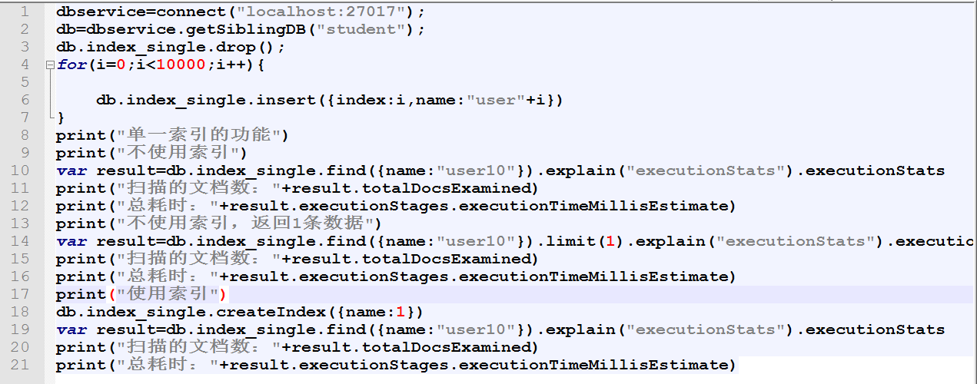
MongoDB索引的类型（单键索引）

Slide 16
本章大纲
MongoDB索引的类型
MongoDB索引的属性
MongoDB索引的管理

Slide 17
MongoDB索引的属性
MongoDB除了拥有众多的索引类型外，还有很多的属性，这些属性包括：唯一性、稀疏性以及超时删除的TTL属性。
使用这些属性创建的索引分别叫做：
唯一索引（Unique Index）
稀疏索引（Spare Index）
TTL索引 （Time-To-Live Index）

Slide 18
MongoDB索引的属性
唯一索引可以确保集合的每一个文档的索引字段都有唯一的值，不会出现重复值。
创建唯一索引使用createIndex函数，将unique选项设置true。例如：db.student.createIndex({name:1},{unique:true})
非空集合上创建唯一索引可能会失败，因为集合中索引字段已经存在重复值，这时可以使用dropDups:true选项来删除重复的数据。例如：
db.student.createIndex({name:1},{unique:true,dropDups:true})

Slide 19
MongoDB索引的属性
使用唯一索引时需要注意的几个问题：
_id唯一索引是在创建集合时由数据库自动创建，与其它唯一索引不同的是，它不能被删除
为复合索引设置唯一属性时，只能保证组合索引字段的是唯一性，不能确保单个或索引字段子集的唯一性
如果待插入文档的唯一索引字段不存在时，会将该字段的值存储为null
不能为哈希索引指定唯一属性

Slide 20
MongoDB索引的属性
唯一性针对的是同一集合中不同文档的索引字段。在一个文档的内部，索引字段的值是允许重复的，但是只允许出现一次
例如：db.collection.createIndex({“a.b”:1},{unique:true})
a为数组类型，其数组元素时文档类型，b是文档的键
db.collection.insert({a:[{b:5},{b:5} ]})

Slide 21
MongoDB索引的属性
稀疏索引指的是只为索引字段存在的文档建立索引，即使索引字段的值为null，但不会为索引字段不存在的文档建立索引。
创建稀疏索引使用createIndex函数，将spare选项设置为true。
例如：db.student.createIndex({name:1}, {spare:true})

Slide 22
MongoDB索引的属性
使用稀疏索引时需要注意的几个问题：
查询时，如果因设置spare属性导致无法返回满足查询条件的所有文档时，MongoDB会自动忽略掉spare属性。可以使用hint函数强制使用spare属性
例如：db.student.find({name:{$exists:false}}) 将会忽略掉spare属性
可以将unique和spare属性结合在一起使用
例如：db.student.createIndex({name:1}, {unique:true,spare:true})
对于复合索引，只要有一个索引字段存在，就会为该字段建立索引
默认情况下，地理空间索引和全文索引都是稀疏索引

Slide 23
MongoDB索引的属性
TTL（Time-To-Live）索引可以为文档设置一个超时时间，当达到预设置的时间后，该文档会被数据库自动删除。这种类型的索引对于一个缓存问题
（比如会话的保存）非常有用。
创建TTL索引使用createIndex函数，使用expireAfterSeconds选项来指定超时时间，单位为秒，参数可以是一个整数，也可以是一个数组。例如：
db.eventlog.createIndex({lastModifiedDate:1},{expireAfterSeconds:60*60})

Slide 24
MongoDB索引的属性
使用TTL索引时需要注意的几个问题：
TTL索引只能建立在单独字段上，在复合索引上无法指定TTL属性
在_id字段无法使用TTL索引
在固定集合（Capped collection）上无法使用TTL索引
callMod数据库命令可以修改TTL索引的超时时间
例如：db.runCommand({collMod:集合名,
index:{keyPattern:{索引名},expireAfterSeconds:更改时间}})
不能在一个没有设置TTL属性的索引字段上直接使用createIndex函数创建TTL索引

Slide 25
MongoDB索引的属性
创建TTL索引后，MongoDB会有一个TTL后台线程来负责管理文档，当达到超时时间时会将文档删除
TTL索引不能保证达到过期时间时，立即将文档删除，中间可能会有一定的延迟
在复制集上建立的TTL索引，TTL后台线程只会运行在主节点上
对于拥有TTL索引的集合来说，文档分配内存只能使用usePowerOf2Sizes的方式

Slide 26
本章大纲
MongoDB索引的类型
MongoDB索引的属性
MongoDB索引的管理

Slide 27
MongoDB索引的管理
索引的命名规则
索引的创建
索引的查看
索引的删除
索引的优化

Slide 28
索引的命名规则
MongoDB索引默认命名规则为：keyname1_dir1_keyname2_dir2_......，其中keynameX是索引的键，dirX是索引的方向，1表示升序，-1表示降序。
除了使用默认的命名方法外，在创建索引时，可以使用createIndex函数的第二个参数为索引指定一个名字。
例如： db.student.createIndex({name:1,age:1},{name:’name_age’})

Slide 29
创建索引
db.集合名.createIndex(keys,options)
主要有两个参数
1、keys 文档类型，用来指明创建索引的字段以及排序方向，可以由多组键值对组成
例如：db.student.createIndex({name:1,age:-1})
2、options 用来设置索引的属性以及其它辅助选项，例如：为索引指定别名、在后台创建索引以及设置索引的版本号等

Slide 30
创建索引
返回值是一个文档类型，其包含的字段如下：
db.student.createIndex({name:1})
{
“createdCollectionAutomatically”:true, //集合是否自动创建
“numIndexesBefore”:1, //创建之前索引个数
“numIndexesAfter”:2, //创建之后索引个数
“ok”:1 //表示创建索引成功
}

Slide 31
创建索引
创建索引需要注意的几个问题：
创建不同索引，可设置不同的options选项，具体可以参考官方文档
创建索引有两种方式：
1、foreground 阻塞所有对数据库的读写请求，直到索引创建完成
2、background 创建索引时，如果有新的数据库请求，创建过程会暂停
例如：db.student.createIndex({name:1}, {background:true} )
索引一旦创建就不能修改，如果需要修改只能将其删除，然后重现创建
如果重复多次创建一个索引，只有第一次会成功，其它会因重复创建而失败

Slide 32
查看索引
使用db.集合名.getIndexes()可以查看集合拥有的索引，它的返回值是一个数组，会列出所有的索引，每个数组元素主要包含以下字段：
{ “v”:1, //索引的版本号
“key”:{“name”:1,”age”:-1}, //索引字段
“name”:”name_1_age_-1”, //索引的名字，可以指定
“ns”:”soft.index_manage”,
//索引的所属的命名空间，数据库名_集合名
“background”:true //其他option选项
}
除此之外，可以使用db.system.indexes.find()查看数据库中所有的索引

Slide 33
删除索引
db.集合.dropIndex(index)
index 参数可以是索引的名字，也可以是创建索引时的keys文档参数
例如：db.student.dropIndex(‘name_age’) //索引名
db.student.dropIndex({name:1,age-1}) //keys参数
返回值如下：
{ “nIndexesWas”:2 //删除之前，集合拥有的索引数目
“ok”:1 //删除索引成功
}
db.集合.dropIndex() 删除集合中所有的索引

Slide 34
查询优化器
查询优化器（Query Optimizer）用来优化查询过程，可根据查询请求和可用的索引来选择最高效的查询计划
当有多个索引都适合查询时，查询优化器会同时启动多个查询计划，这些查询计划会并行执行，从中选择一个性能最优的。
查询优化器会缓存胜出的查询计划，当再次有相似查询（Query Pattern）时，会直接使用胜出的查询计划。

Slide 35
查询优化器
随着集合文档中文档的更新，被选择的查询计划可能已不是最优的了，该查询计划会被删除，然后重现执行评估过程来选择最优的查询计划。
当满足下面任意一个因素时，会重现评估挑选最优查询计划：
集合累计新收到1000次写操作
使用reIndex函数重新创建索引
添加或删除索引
mongod服务进程重新启动

Slide 36
explain函数
explain函数能够提供大量与查询有关的信息，可以很好的评估索引性能，帮助优化索引的使用策略。
db.集合.find().explain(mode)主要有三种模式：
queryPlanner 查询计划（默认）
例如：db.student.find({age:22}).explain()
db.student.find({age:22}).explain(false)
db.student.find({age:22}).explain(“queryPlanner”)

Slide 37
explain函数
executionStats 查询性能统计
例如：db.student.find({age:22}).explain(“executionStats ”)
allPlansExecution 所有计划统计信息（最优与被拒绝的计划）
例如：db.student.find({age:22}).explain(“allPlansExecution“)
db.student.find({age:22}).explain(true)

Slide 38
explain函数
explain函数返回结果使用由多个阶段(Stage)组成的树形结构来表示查询计划（Query Plan）。
查询计划自下而上来执行，树的叶节点用来访问文档或者索引，内部节点处理下层节点返回的文档或索引数据，根节点是最后阶段，用于输出查询结果。
查询过程分阶段来执行，每个阶段代表一种操作类型，主要包括以下几种：
COLLSCAN for a collection scan
IXSCAN for scanning index keys
FETCH for retrieving documents
SHARD_MERGE for merging results from shards

Slide 39
hint函数
当查询使用的索引与希望使用的索引不一致时，可以使用hint函数强制MongoDB使用特定的索引。
db.集合.find().hint(index) index参数可以是索引的名字（字符串）或者创建索引时使用的keys参数。
例如： db.student.find().hint({age:1})
db.student.find().hint({“age_1”})

Slide 40
注意的问题
MongoDB索引需要注意的几个问题：
MongoDB限制每个集合上最多只能创建64个索引
索引应面向用户查询
一些查询不使用索引会更快
一般来说，应该在基数比较高的字段上建立索引，或者至少应该把基数较高的键放在复合索引的前面

Slide 41
